Slide 1
二 毛泽东思想的形成过程
专题四 20世纪以来中国重大思想理论成果
中卫一中 牛彩琴

Slide 2
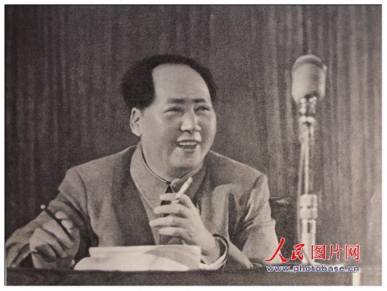
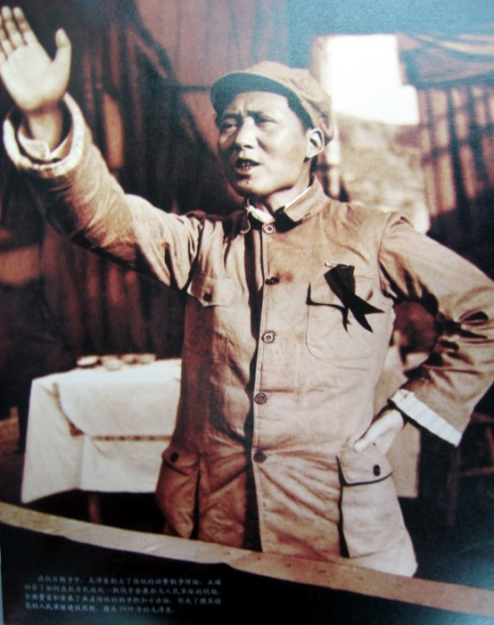
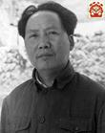
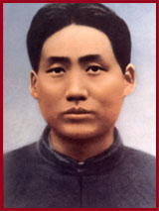
毛泽东思想形成和发展的过程
发展
成熟
形成
萌芽
建国后
（1949-1976）
延安时期
（1935-1949）
井冈山时期
（1927-1935）
大革命时期
（1924-1927）

Slide 3
（一）毛泽东思想的萌芽
毛泽东思想萌芽于创立中国共产党和大革命时期。在这期间,中国共产党和国民党携手进行反帝反封建的革命斗争，中国社会的各种矛盾,包括民族的、阶级的、革命统一战线内部的、党内的种种矛盾，纷纷展现在中国共产党人面前。这就产生了一种需要，提供了一种可能，促使中国共产党人运用马克思列宁主义基本原理来探索中国革命的规律，思考和研究中国革命的一些基本问题。
1927年的毛泽东

Slide 4
时 间：
国民大革命时期 （1924—1927）
主要著作：
《中国社会各阶级的分析》
《湖南农民运动考察报告》
主要思想：
农民是无产阶级最广大和最忠实的同盟军、强调进行农村革命伟大意义。

Slide 5
（二） 毛泽东思想的形成
井冈山时期（1927—1935 ）
大革命失败后，中共内部对夺取革命道路存在着两种不同的认识。以毛泽东为代表的中共党人通过把马克思主义的基本原理同中国革命实际相结合，找到了一条通向革命胜利的道路：农村包围城市，武装夺取政权，这标志着毛泽东思想的形成。
1928年的毛泽东

Slide 6
1.原因：
①直接：城市中心革命失败
②根源：半殖民地半封建的社会性质
2.过程：
秋收起义失败
文家市决策
建井冈山革命根据地
3.主要著作：
《中国的红色政权为什么能够存在》
《井冈山的斗争》
《星星之火，可以燎原》

Slide 7
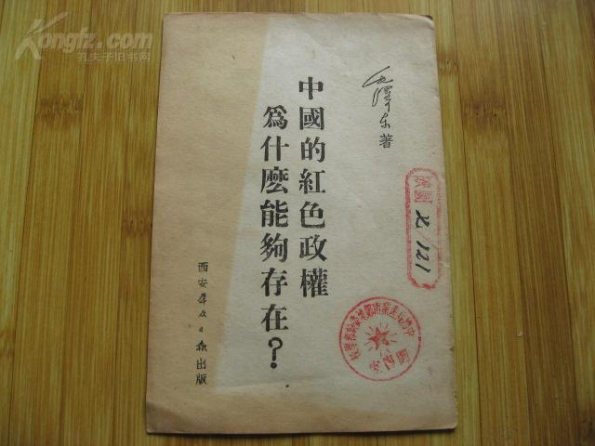
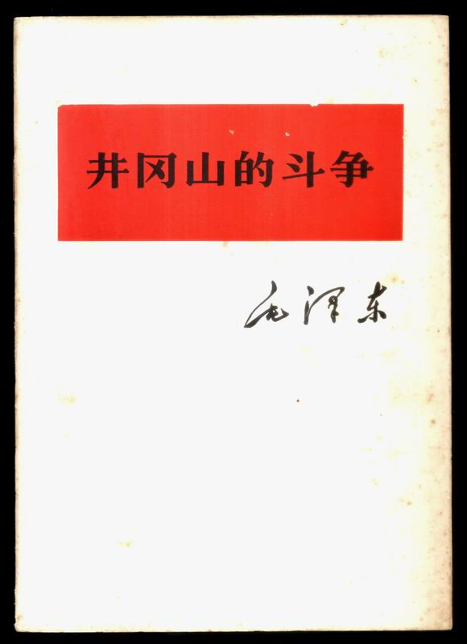
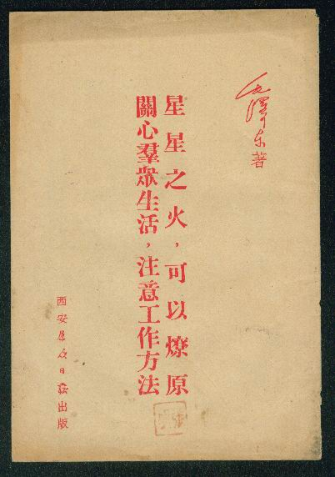
整篇文章阐述了农村革命根据地存在、发展的原因和条件，“工农武装割据”的重要思想的提出，对于“农村包围城市、武装夺取政权”的道路理论的形成，具有十分重要的意义。
必须走有根据地、有计划地建设农村政权、深入土地革命，扩大人民武装的道路，才能树立革命群众的信心，才能真正地创造红军，成为将来大革命的主要工具，从而促进革命高潮的到来，农村包围城市，最后夺取全国革命的胜利。
文章指出了中国革命必须走以农村包围城市，工农武装割据的正确道路。

Slide 8
4.主要内容：
“工农武装割据”理论
农村包围城市，武装夺取政权的道路
“工农武装割据”思想：
在中国共产党领导下，把武装斗争、土地革命和根据地建设三者结合起来，走农村包围城市、武装夺取政权的革命道路。
突破城市中心论，是把马克思主义普遍真理同中国革命具体实践相结合的光辉典范。
5.意义：
为中国新民主主义革命指明了方向。

Slide 9
（三）毛泽东思想的成熟
中国共产党虽找到了中国革命的胜利道路，但真正取得革命胜利，路还很长。由于王明左倾冒险主义错误偏离了毛泽东思想，第五次反围剿失败，红军被迫长征。随着革命中心的转移，毛泽东思想步入成熟。1945年中共七大正式确认毛泽东思想为党的指导思想。
1939年的毛泽东

Slide 10
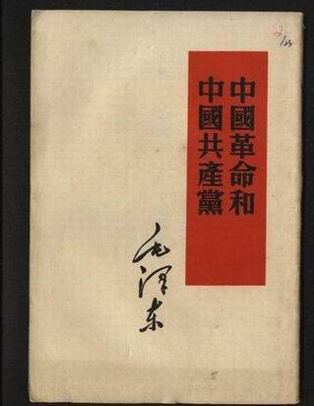
“
该文是标志毛泽东思想成熟的重要代表作。

Slide 11
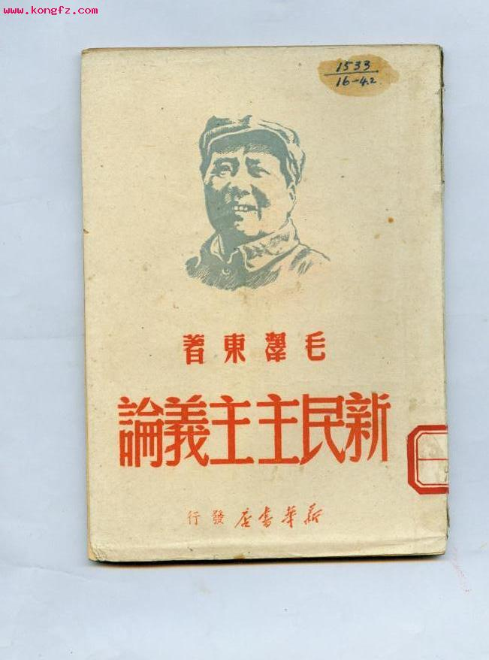
该文标志着新民主主义革命理论的成熟，对于中国民主革命具有重大理论和实际指导意义。

Slide 12
比较:
 | 旧民主革命 | 新民主革命
社会性质 | 半殖民地半封建社会
斗争对象 | 帝国主义和封建主义
革命任务 | 反帝反封建
领导阶级 | 资产阶级 | 无产阶级
指导思想 | 旧三民主义 | 马克思主义
目的前途 | 资产阶级共和国 | 民主革命后社会主义革命
群众基础 | 不敢发动群众 | 有广泛群众基础
革命性质 | 资产阶级民主革命

Slide 13
（四）毛泽东思想的发展
毛泽东思想走向成熟并确立为党的指导思想，引导了中国人取得了抗日战争、解放战争的胜利，建立了新中国，可在中国这样一个人口众多，经济文化落后的国家如何实现从新民主主义向社会主义过渡和建设社会主义呢？对此，以毛泽东为代表的中共党人又进行了不懈的探索，并作了初步的理论总结。
1955年的毛泽东

Slide 14
时 间：
建国以后（1949—1976）
主要著作：
《论人民民主专政》、《论十大关系》
《关于正确处理人民内部矛盾问题》
主要思想：
建国理论、社会主义革命与建设的思想
①人民民主专政的理论
②社会主义工业化和社会主义改造同时并举的理论
③处理敌我矛盾和人民内部矛盾的问题
④处理好重工业、农业、轻工业的关系

Slide 15
归纳：毛泽东思想形成和发展过程
时期 | 代表作 | 内容
中共创建和大革命时期1924-1927
井冈山时期 1927-1935
延安时期 1935-1945
建国后 1949-1976
《中国社会各阶级的分析》
《湖南农民运动考察报告》
革命的基本问题
（同盟军、农村革命）
《红色政权为什么能够存在?》
《井冈山的斗争》
《星星之火,可以燎原》
“ 工农武装割据”思想（农村包围城市、
武装夺取政权）
新民主主义理论
（革命的性质、对象、任务、动力和前途）
《新民主主义论》
《中国革命和中国共产党》
《论人民民主专政》
《论十大关系》
《关于正确处理人民内部矛盾的问题》
建国理论、社会主义革命和建设思想

Slide 16
毛泽东思想的精髓
实事求是
群众路线
独立自主
一切从实际出发，理论联系实际，把马克思主义普遍真理同中国革命具体实践相结合，在实践中检验和发展真理。是毛泽东思想的根本点，是党的思想路线的核心
一切为了群众，一切依靠群众，从群众中来，到群众中去的路线。群众路线是以毛泽东同志为代表的中国共产党人创造的、具有中国特色的科学领导方法和工作方法，是对马克思主义的重大发展
从中国实际出发，主要依靠自己的力量发展革命和建设事业，是我们立国、建国的一个根本方针

Slide 17
探究：什么是毛泽东思想?
1）是马克思列宁主义在中国的运用和发展；
2）是被实践证明了的关于中国革命和建设的正确的理论原则和经验总结；
3）是中国共产党集体智慧的结晶。
毛泽东思想 毛泽东的思想
(毛泽东个人的思想)
≠

